Slide 1
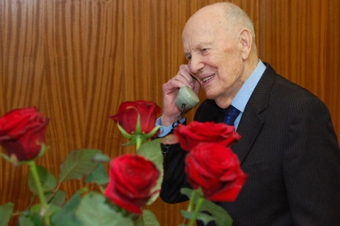
Борис Патон
Підготувала Огданська Юлія

Slide 2
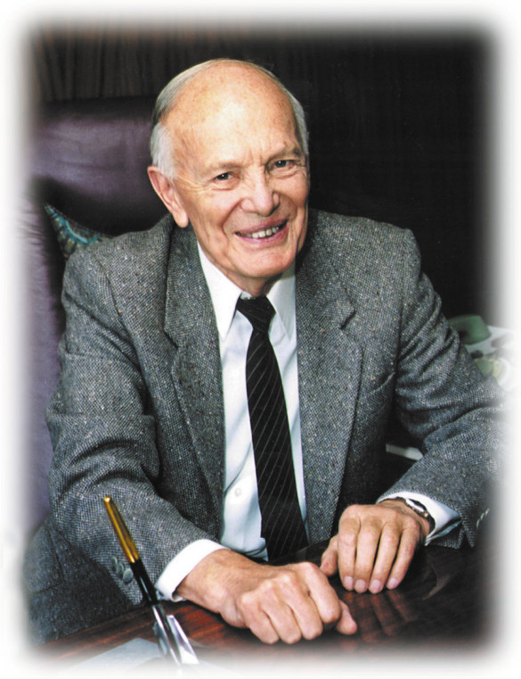
Народився 27 листопада 1918 року в місті Київ у сім'ї відомого вченого Євгена Оскаровича Патона (1870–1953), пізніше директора та засновника Інституту електрозварювання, та Наталії Вікторівни Патон (1885–1971), домогосподарки.

Slide 3
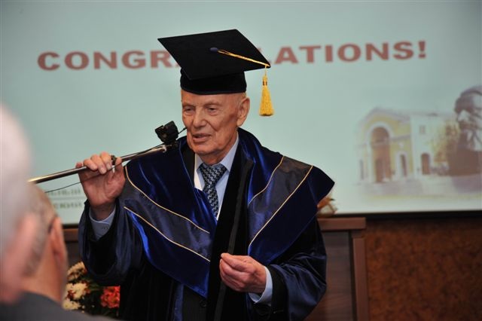
В 1941 році закінчив Київський політехнічний інститут за фахом інженер-електрик; захистив кандидатськудисертацію на тему «Анализ работы сварочных головок и средств их питания при сваривании под флюсом» (1945);докторська дисертація — «Исследование условий стойкого горения сварочной дуги и ее регулирование» (1952).

Slide 4
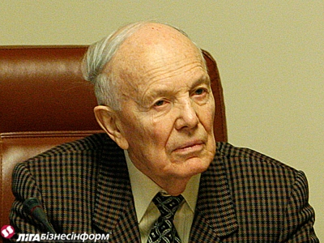
Борис Патон
Працював головним редактором журналів «Автоматическая сварка», «Техническая диагностика и неразрушающий контроль», «Современная электрометаллургия», «Вісник Національної академії наук України». 1992-1995 — голова Комітету з Державних премій України в галузі науки і техніки. В період 1992-1994 та з серпня 1997 по лютий 2005року — член Ради національної безпеки України. Квітень-жовтень 1992 року — член Колегії з питань науково-технічної політики Верховної Ради України.

Slide 5
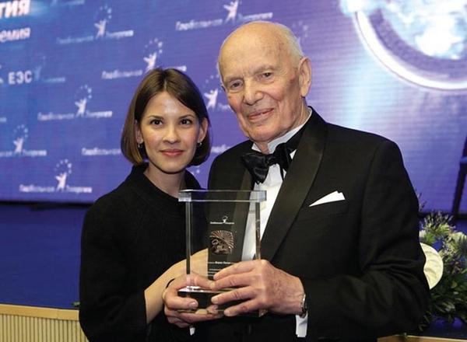
Наукові дослідженя
Автор понад 1000 публікацій, зокрема 20 монографій; понад 400 винаходів. Велику увагу приділяє вивченню металургії зварювання. Борис Патон — автор ідеї та один з розробників методу електрозварювання м'яких тканин. За розробку та освоєння методу колектив авторів у 2004 році було відзначеноДержавною премією в галузі науки і техніки.

